Slide 1
phenomenes

Slide 2
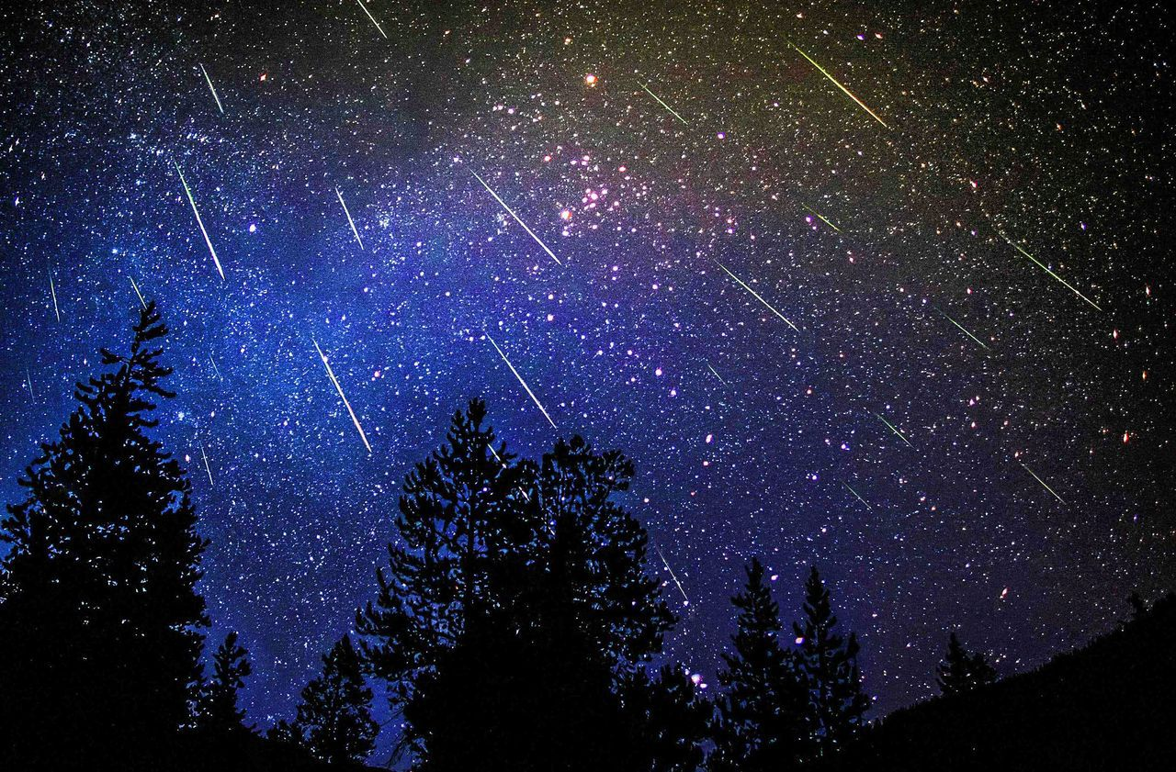
Étoiles filante

Slide 3
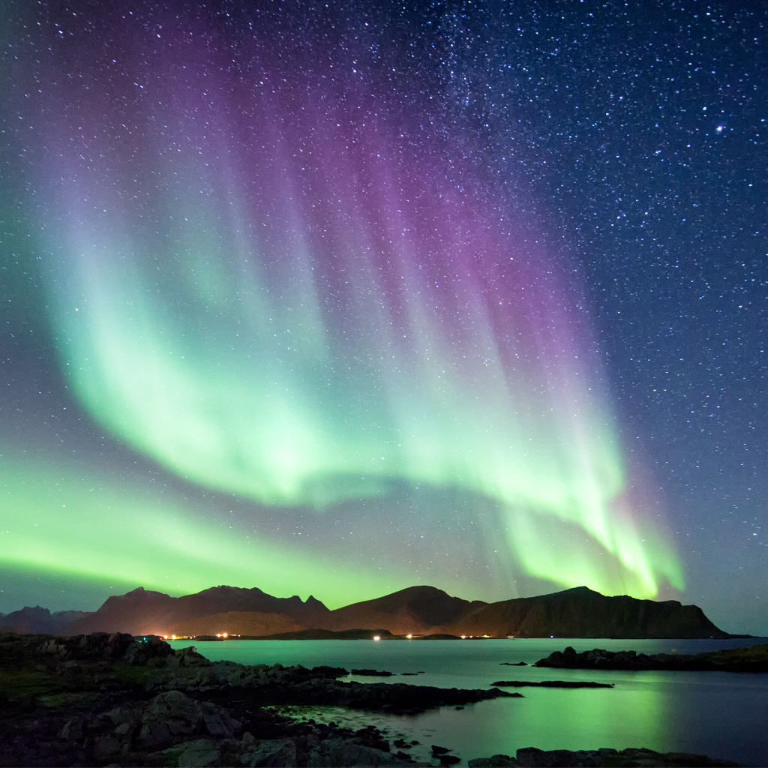
Aurore boréale

Slide 4
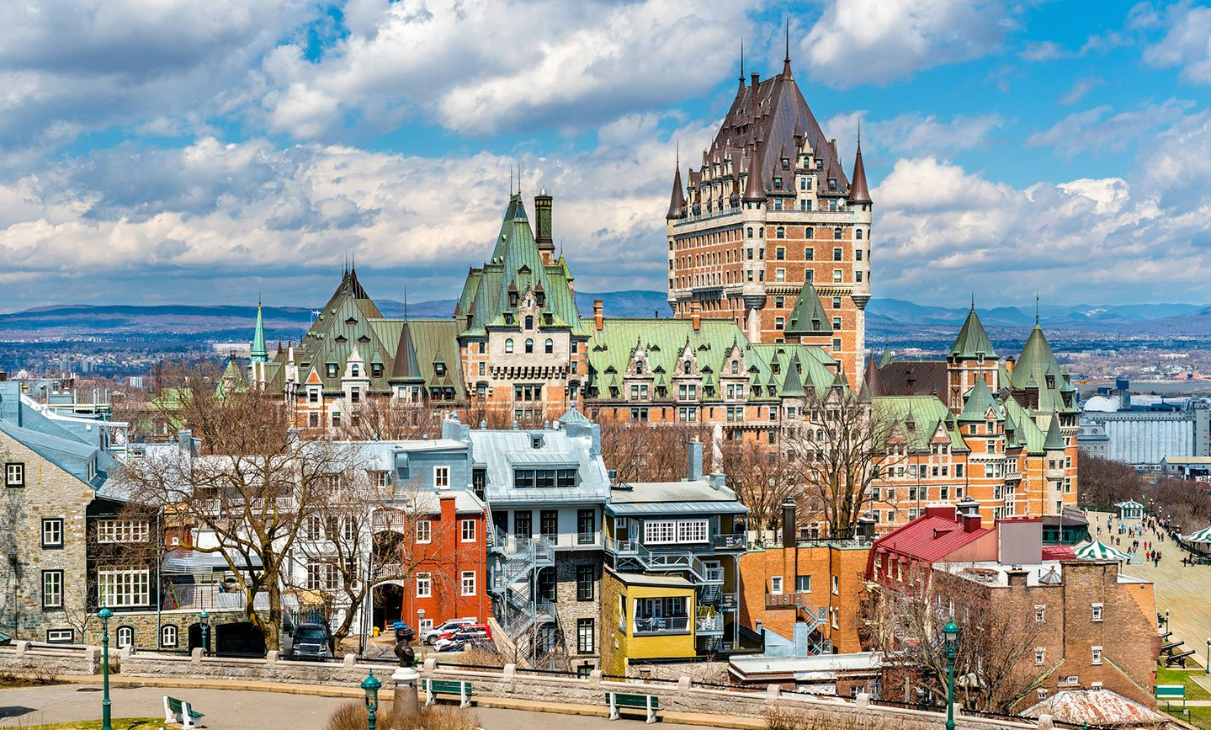
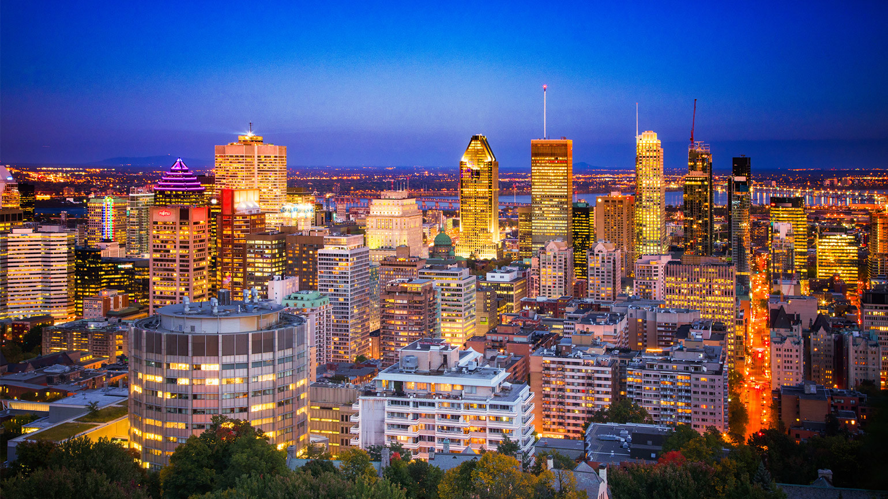
Province: Québec, Montréal

Slide 5
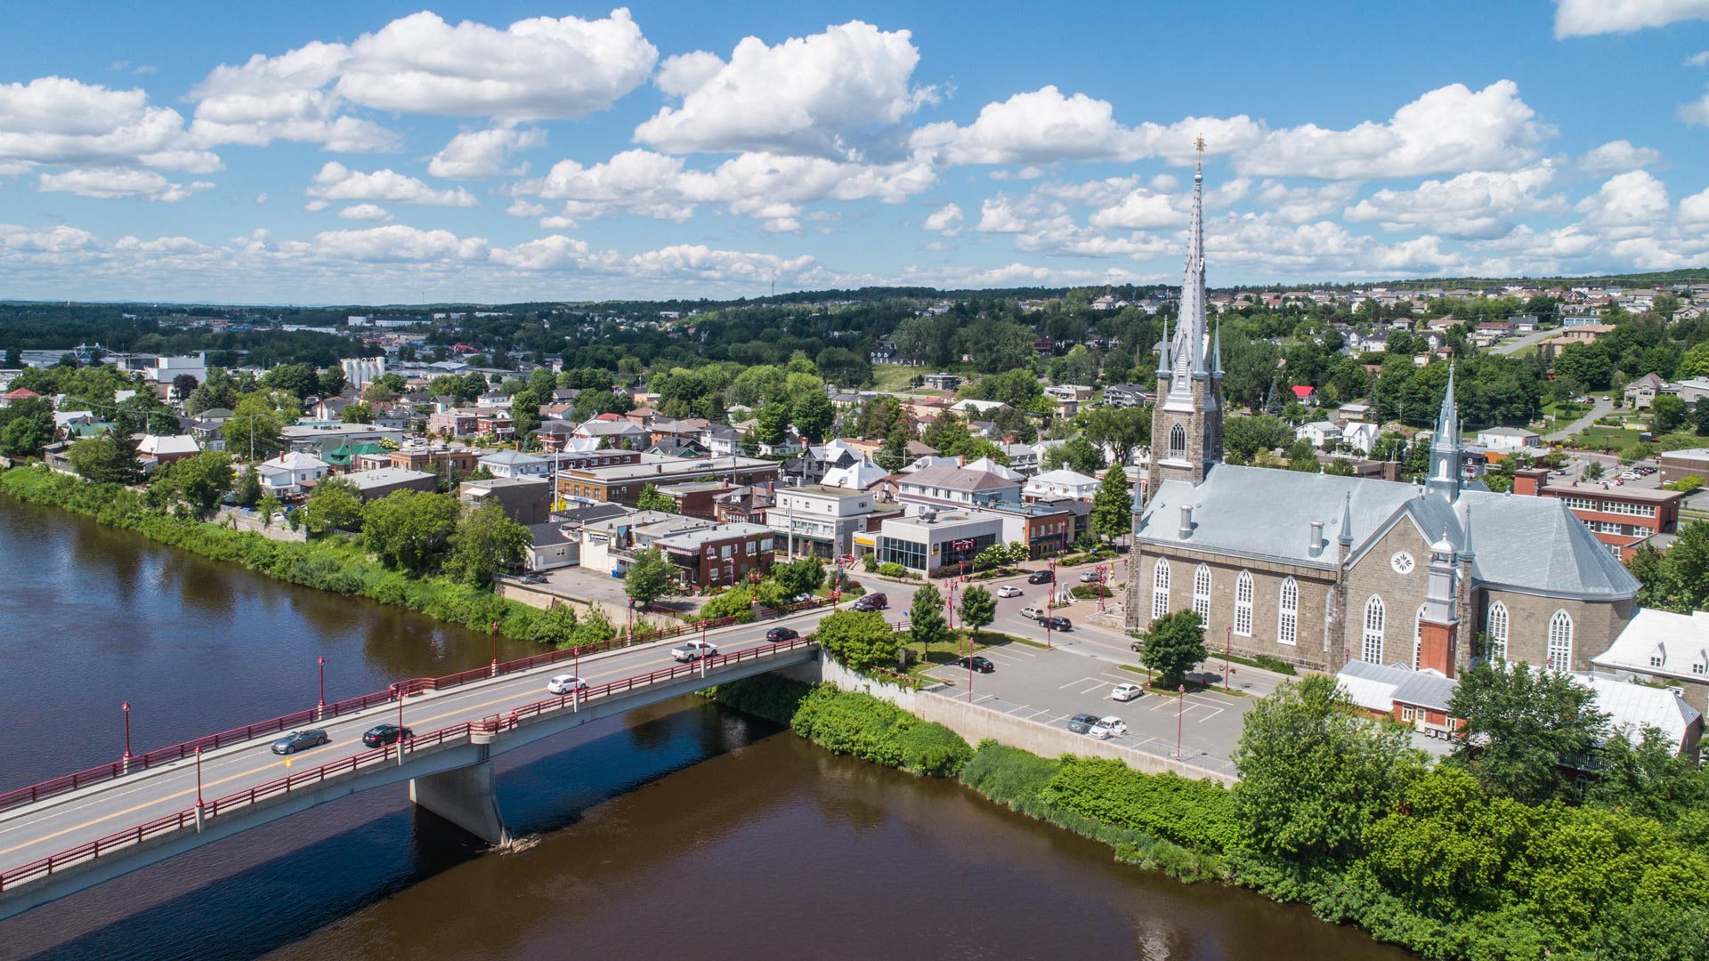
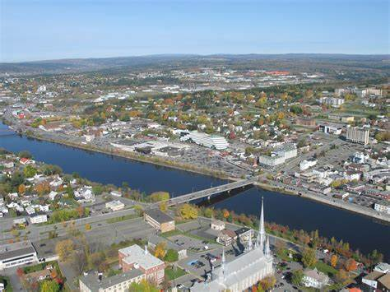
Mrc: Ste-Marie, St-George

Slide 6
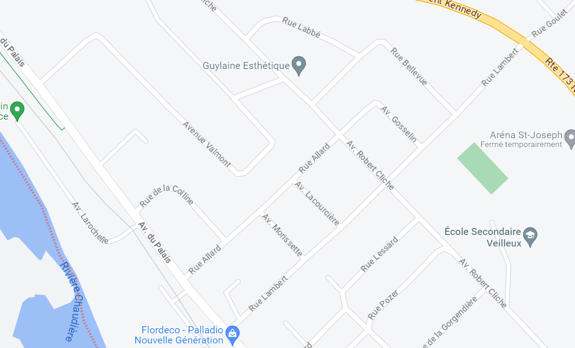
Localité; St-Joseph, avenue Robert Cliche

